Slide 1
স্বাগতম

Slide 2
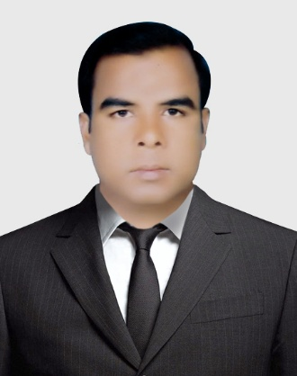
শ্রেণীঃ দশম
বিষয়ঃ তথ্য ও যোগাযোগ প্রযুক্তি
পাঠঃ সফটওয়্যার ইনস্টল
সময়ঃ ৫০ মিনিট
তারিখঃ ০৮-১১-২০১৯
মোঃ মোবারক আলী
সহকারী শিক্ষক (আইসিটি)
পশ্চিম রামখানা উচ্চ বিদ্যালয়
নাগেশ্বরী, কুরিগ্রাম।
জেলা অ্যাম্বাসেডর, কুড়িগ্রাম।

Slide 3
আজকের আলোচ্য বিষয়---
এপ্লিকেশন সফটওয়্যার ইনস্টল

Slide 4
এই পাঠ শেষে শিক্ষার্থীরা যা---
এপ্লিকেশন সফটওয়্যার কি তা বলতে পারবে
এপ্লিকেশন সফটওয়্যার ইনস্টল করতে পারবে

Slide 5
১ম ধাপ: Download হওয়ার পর Download ফোল্ডারে গিয়ে সফটওয়ারটির ওপর ডাবল ক্লিক অথবা রাইটবাটন ক্লিক করে Open এ ক্লিক করুন।
২য় ধাপ: সফটওয়ারটির ওপর ডাবল ক্লিক অথবা রাইটবাটন ক্লিক করার পর Yes ক্লিক করুন এবং একটু অপেক্ষা করুন।

Slide 6
৩য় ধাপ: English ভাষা সিলেক্ট অবস্থায় থাকবে এরপর OK ক্লিক করুন
৪র্থ ধাপ: Next এ ক্লিক করুন….
৫ম ধাপ: পুনরায় Next এ ক্লিক করুন….

Slide 7
৬ষ্ট ধাপ: পুনরায় Next এ ক্লিক করুন…
৭ম ধাপ: পুনরায় Next এ ক্লিক করুন…
৮ম ধাপ: Install এ ক্লিক করুন এবং ইন্সটল হওয়া পযর্ন্ত অপেক্ষা করুন ।
শেষ হওয়া পযর্ন্ত অপেক্ষা করতে থাকুন………….

Slide 8
৯ম ধাপ: Finish এ ক্লিক করুন

Slide 9
ধন্যবাদ

